Slide 1
Direção Defensiva
TRÂNSITO SEGURO

Slide 2
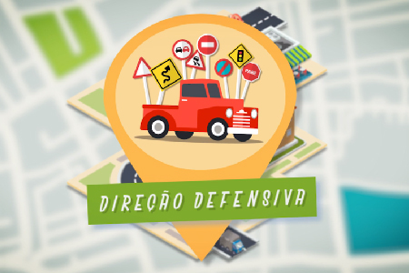
O que é?
Direção Defensiva é dirigir de modo a evitar acidentes, apesar das ações incorretas dos outros e das condições adversas que encontramos nas vias de trânsito

Slide 3
Elementos Fundamentais da Direção Defensiva
Conhecer e seguir as leis e normas que regem o trânsito
Manter o veículo em bom estado de conservação;
Atenção ao dirigir e ao se deslocar nas vias (cuidado consigo mesmo e com terceiros);
Antecipação preventiva/ corretiva ao identificar uma situação de risco;

Slide 4
O que você pode fazer para evitar as colisões?

Slide 5
Como podemos agir defensivamente para que as colisões não aconteçam?
Colisões com veículo da FRENTE:
Não desvie a atenção do que está acontecendo a sua volta;
Observe os sinais dos demais condutores, tais como luz de freio, seta, pisca-pisca, sinalização com braços, pois indicam o que ele pretende fazer;
Mantenha uma distância segura. Não fique próximo do veículo da frente.

Slide 6
Como podemos agir defensivamente para que as colisões não aconteçam?
Colisões TRASEIRAS:
1. Evite manobras ou freadas bruscas;
2. Sinalize suas intenções antes de executá-las. Certifique-se de que todos entenderam w viram sua sinalização;
3. Fique atento aos retrovisores;
4. Evite veículos colados à sua traseira. Use o princípio da cortesia e favoreça a ultrapassagem dos “apressadinhos”.

Slide 7
MANTENHA UMA VELOCIDADE SEGURA

Slide 8
Não use celular em hipótese alguma

Slide 9
Ao dirigir EVITE:
Apanhar objetos com o veículo em movimento;
Efetuar manobras bruscas com o veículo;
Espantar abelhas ou qualquer outro inseto com o veículo em movimento. Em caso de urgência, pare no acostamento;
Continuar dirigindo com o volante escorregadio devido ao suor do motorista;
Colocar objetos no painel;
Ajustar o rádio ou manipular pendrive para escolher músicas.

Slide 10
CONDIÇÕES ADVERSAS DE TEMPO, DA VIA, DAS PESSOAS

Slide 11
ATENÇÃO
Fadiga –Prejudica os movimentos do corpo, causando o descontrole da situação;
Sono –Perda dos sentidos (visão, audição, movimentos);
Bebida alcoólica -Diminuição da capacidade de reação e dificuldade de visão.
Distração –Diminui o tempo de reação;
Pressa -Diminui a atenção e o tempo de reação;
Impaciência –Intensificam as situações de perigo;
Estresse -Aumento da tensão muscular e alterações do organismo;

Slide 12
CUIDADO!
Neblina –Ligue os faróis baixos;
Sol forte no horizonte –Utilize o tapa sol, óculos e reduza a velocidade;
Condições da via –Em casos de Buracos, Obras na pista, Saliência ou lombada, Depressão, Pista irregular, Desmoronamento, Excesso de vegetação, controle a velocidade e redobre a atenção;
Aquaplanagem –Reduza a velocidade; Em caso de muita chuva, pare o carro em local seguro; Não freie bruscamente e nem movimente a direção de forma brusca; Se o carro aquaplanar: Desacelere suavemente; Segure firme o volante;

Slide 13
CONDIÇÕES ADVERSAS DO VEÍCULO

Slide 14
Reflexão
Como podemos dirigir defensivamente?

